Slide 1
Конкурс проектных работ
учащихся заключительного тура Акмуллинской олимпиады
«Юный волонтер Победы»
Работу выполнил:
Давлетов Нияз Рафисович
ученик 10 класса
МБОУ СОШс.Имянликулево Чекмагушевского района
Руководитель:Галиаскарова Альфина Саньярифовна
учитель русского языка и литературы

Slide 2
Проблема:
Патриотическое воспитание детей является одной из основных задач школьного учреждения. Чувство патриотизма многогранно по содержанию. Это и любовь к родным местам, и гордость за свой народ, и ощущение своей неразрывности с окружающим миром, и желание сохранять и приумножить богатство своей страны.
Чувство Родины начинается у ребенка с отношения к семье, к самым близким людям — к матери, отцу, бабушке, дедушке. Это корни, связывающие его с родным домом и ближайшим окружением. Чувство Родины начинается с восхищения тем, что видит перед собой ребёнок, чему он изумляется и что вызывает отклик в его душе. И хотя многие впечатления еще не осознаны им глубоко, но, пропущенные через детское восприятие, они играют огромную роль в становлении личности патриота.
За послевоенное время родились и выросли несколько поколений россиян. Правду о времени Великой Отечественной войны можно узнать сейчас только из книг, фильмов и учебников. Возраст ветеранов, воевавших на фронте, превышает 90 лет. Их становится с каждым днём всё меньше. Существует угроза утраты исторической памяти о великом подвиге нашей Родины. Поэтому реализация данного проекта очень актуальна.

Slide 3
Цель :
Способствовать воспитанию патриотического духа подрастающего поколения;
формировать нравственные качества личности;
познакомить учащихся при помощи волонтёров с историческими фактами времен Великой Отечественной войны.
Задачи:
1. Собрать и исследовать материал об участии в Великой Отечественной войне и о тружениках и труженицах тыла.
2. Понять и прочувствовать подвиг советского народа в годы Великой Отечественной войны.
3. Оказание шефской помощи ветеранам тыла и участникам Великой Отечественной войны.
4. Воспитывать чувство патриотизма, любви и уважения к историческому прошлому малой родины.
5. Встретиться с ветеранами войны и тыла, проживающими в селе Имянликулево.
Целевая группа:
Проект рассчитан для учащихся 5-10 классов, которые способны реализовать данную идею.

Slide 4
Основные шаги по реализации проекта:
Экскурсии;
Встречи с родственниками тружеников тыла;
Трудовые дела волонтёров, акции.
Помощь ветеранам.
Благоустройство памятных мест.
Привлечение односельчан к «Бессмертному полку».
Запуск Георгиевской ленты.

Slide 5
Результаты проекта: Тыл - это половина победы!
Совершенно справедливо сказал когда-то маршал Жуков: «Тыл - это половина победы!».
Именно эти люди
приняли на свои плечи
всю тяжесть труда в тылу.
Когда они все вместе,
видно, как они похожи!
Жизнелюбие,
открытость глаз.
Руки, привыкшие к труду,
все любят петь и плясать.
И есть что-то еще, объединяющее этих людей.
Скорее всего, их общее военное детство и юность.

Slide 6
И тыл в то время тоже фронтом был
У нас в тылу работали заводы,
Там собирали танки, самолёты,
Снаряды делали и пули отливали,
Одежду, сапоги изготовляли,
Для самолётов бомбы, ружья для солдат,
Орудья и, конечно, провиант.
Без мужественных тружеников тыла
Страна бы наша никогда не победила.
Их тоже часто награждали,
И ордена давали, и медали.

Slide 7
Волонтёры МБОУ СОШ с.Имянликулево Чекмагушевского района

Slide 8
Волонтёры и группа поддержки

Slide 9
Юные волонтёры отчитываются

Slide 10
Награждены медалями «За доблестный труд в Великой Отечественной войне 1941 – 1945г»
1.Азметов Назиб Назифович – участник Вов
2.Арсланов Максур Гикрамович – участник Вов
3. Насретдинов Назати Харсетдинович – участник Вов
4.Ахмадуллина Шаугана Сафиновна – труженица тыла
5.Гибадуллина Фарагия Рахимьяновна – труженица тыла
6.Гиззатуллина Нургида Фаткелисламовна – труженица тыла
7.Зарипова Вазима Назифовна – труженица тыла
8.Исламов Машаех Гатинович – труженик тыла
9.Князова Ханифа Исмагиловна – труженица тыла
10.Латыпова Закия Гилимьяновна – труженица тыла
11Латыпова Фаниза Сахаутдиновна – труженица тыла
12.Муратова Ануда Ахметнабиевна – труженица тыла
13.Муртазина Динара Хабиевна – труженица тыла

Slide 11
Награждены медалями «За доблестный труд в Великой Отечественной войне 1941 – 1945г»
14.Муртазина Фагима Ахмешиновна – труженица тыла
15.Насретдинова Фекрия Мусаовна – труженица тыла
16.Салихова Хафиза Салимовна – труженица тыла
17.Саяпова Иклима Мухаметхановна – труженица тыла
18.Узбикова Рафага Вафиевна – труженица тыла
19.Фаттахова Муслима Шайгардановна – труженица тыла
20.Хайдарова Марьямбика Шаехмардановна – труженица тыла
21.Хафизова Сакина Тимершиновна – труженица тыла
22.Шагиева Назира Лутфулловна – труженица тыла
23.Шайхутдинова Рагина Ханифовна – труженица тыла
24.Шарипов Мадхад Мусинович – труженик тыла
25.Юнусова Алифа Хазгалиевна – труженица тыла
26.Нурисламов Фагим Нурмухаметович – труженик тыла

Slide 12
Дети и война - два несовместимых понятия. Но дети жили и работали рядом со взрослыми, своим посильным трудом стараясь приблизить победу.
Любая война - это боль, слезы, потери и смерть. Любая война не разбирает свои жертвы, уничтожает самое святое - жизнь детей.
Труженики и труженицы тыла- это дети, закалённые войной. Им было всего по 12-15 лет. Они награждены медалями «За доблестный труд в Великой Отечественной войне 1941-1945»

Slide 13
Азметов Назиб Назифович-последний ветеран сельского поселения

Slide 14
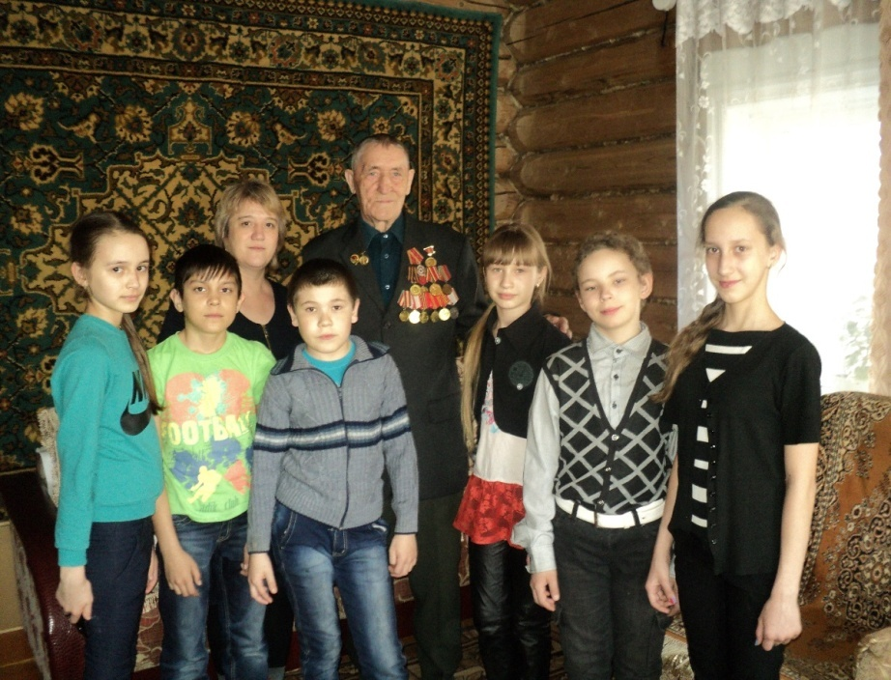
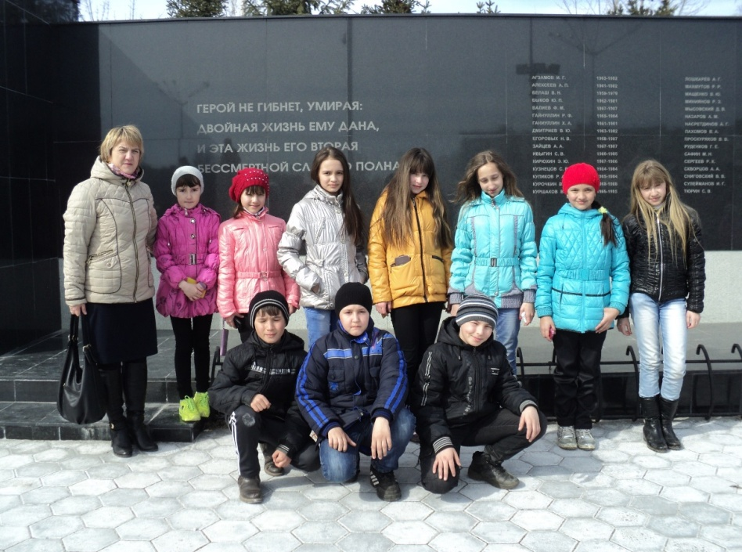
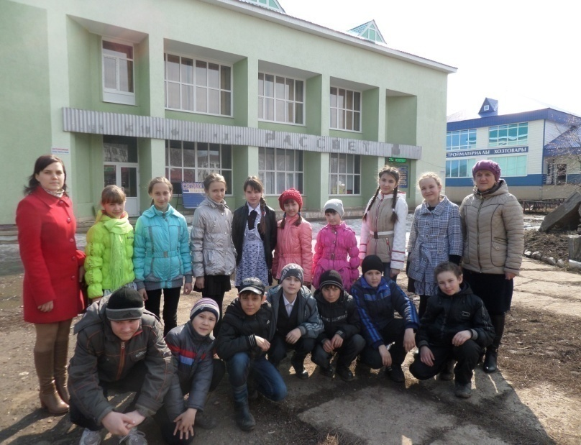
Экскурсии для школьников

Slide 15
Кадр из Бессмертного полка:

